Slide 1

5.8 Unsupervised Learning Algorithms
노윤지, 김문기

Slide 2
목차
• Unsupervised Learning Algorithms
• 주성분 분석(PCA, Principle Component Analysis)
• K-means Clustering

Slide 3
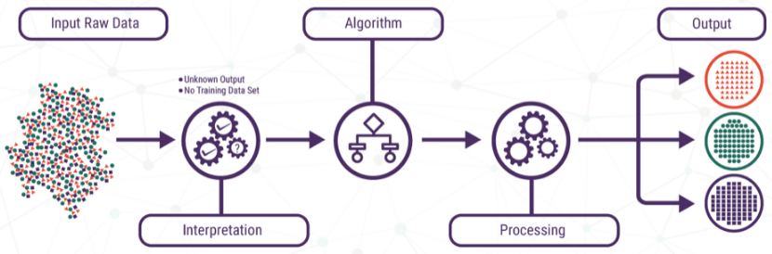
Unsupervised Learning Algorithms

Slide 4
Unsupervised Learning Algorithms
비정제 데이터를 입력하여 훈련데이터 없이 데이터의 특징 요약과 군집 수행
목표값을 정해주지 않아도 되고 사전 학습이 필요없으므로 속도가 빠름

Slide 5
Unsupervised Learning Algorithms
가장 고전적인 Unsupervised Learning Task
“Best” representation
Low-dimensional representations
Sparse representations
Independent representations

Slide 6
주성분 분석(PCA, Principle Component Analysis)
주성분 분석은 특성들이 통계적으로 상관관계가 없도록 데이터셋을 회전시키는 기술
기존의 데이터는 속성 하나하나가 좌표축으로 이루어진 다차원 공간에 위치
주성분 : 데이터를 구성하는 특성 중 데이터를 가장 잘 설명하는 특성

Slide 7
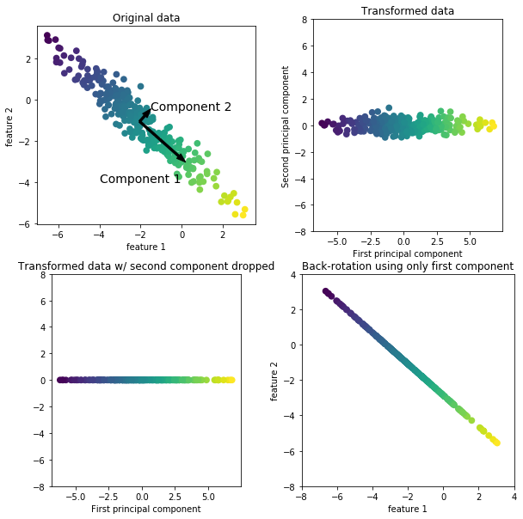

Slide 8
K-means Clustering
k개의 각기다른 centroid 들 {μ(1),...,μ(k)}을 초기화하는 것으로 시작
각각의 학습데이터를 가장 가까운 cluster μ(i) 에 할당한다.
각각의 cluster centroid를 할당된 데이터 포인트들의 평균으로 이동시킨다.

Slide 9
K-means Clustering
거리기반 분류: 중심점과의 유클리디안 거리 최소화
반복 작업: 초기의 잘못된 병합을 알고리즘을 반복 수행하여 회복
짧은 계산시간: 간단한 알고리즘이며, 대규모 적용 가능
탐색적 기법: 주어진 자료에 대한 사전정보 없이 의미있는 자료구조를 찾아낼 수 있음

Slide 10
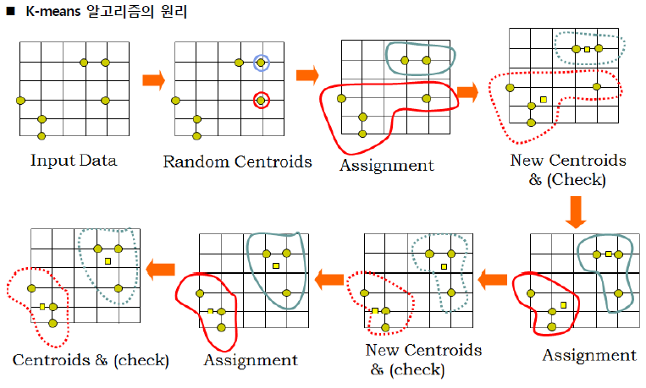
K-means Clustering

Slide 11
K-means Clustering
탐색적 기법
다양한 형태의 데이터에 적용 가능
분석방법의 적용 용이성

Slide 12
K-means Clustering
가중치와 거리 정의 필요
초기 클러스터링 수 결정
결과해석이 어려움

Slide 13
K-means Clustering
데이터 분류, 클러스터링 방법
성향이 불분명한 시장 분석
트랜드와 같이 명확하지 못한 기준 분석
패턴인식, 음성인식 기본 기술
관련성을 알 수 없는 데이터 초기 분류

